Slide 1
การลงรหัส ICD 10 บุหรี่
ใน HOS_XP
โดย นางทองพูน ชาบุญมี
พยาบาลวิชาชีพชำนาญการ

Slide 2
รหัสการวินิจฉัยและการบริการ
F171(Tobacco harmful use) สูบครั้งคราว / สูบบางวัน (FTND =0-3)
F172(Tobacco dependence) สูบทุกวัน กลุ่มติดบุหรี่ (FTND 4 คะแนนขึ้นไป)
F 170 ความผิดปกติทางจิตและพฤติกรรมที่เกิดจากยาสูบ
เป็นพิษเฉียบพลัน
F173 ความผิดปกติทางจิตและพฤติกรรมที่เกิดจากยาสูบ ภาวะถอนยา
F 179 ความผิดปกติทางจิตและพฤติกรรมที่เกิดจากยาสูบ ไม่ระบุรายละเอียด
การลงข้อมูล ICD 10 ต้องมี F+Z เสมอ
เช่น( F171 +Z716,F172+Z716)

Slide 3
รหัสการวินิจฉัยและการบริการ
Z716 การบำบัดโดยการให้คำแนะนำและให้คำปรึกษา
Z 508 ลงโปรแกรมการบำบัดฟื้นฟูต่อเนื่อง
( 7 วัน, 14 วัน, 1,3,6 เดือน)
Z 720 มีปัญหาเกี่ยวกับการสูบบุหรี่

Slide 4
รหัสหัตถการ
9449 ให้การบำบัดรายบุคคล
9444 ให้การบำบัดรายกลุ่ม
9442 ครอบครัวบำบัด

Slide 5
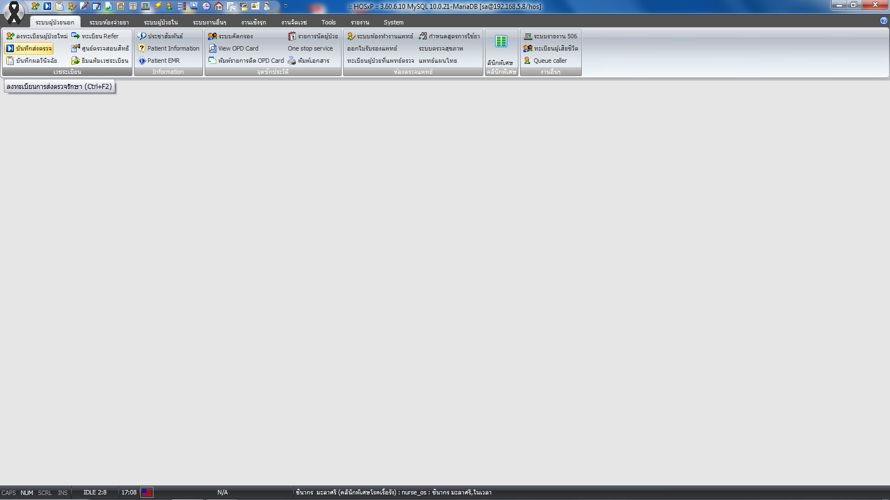
ระบบผู้ป่วยนอก
บันทึกการส่งตรวจ

Slide 6
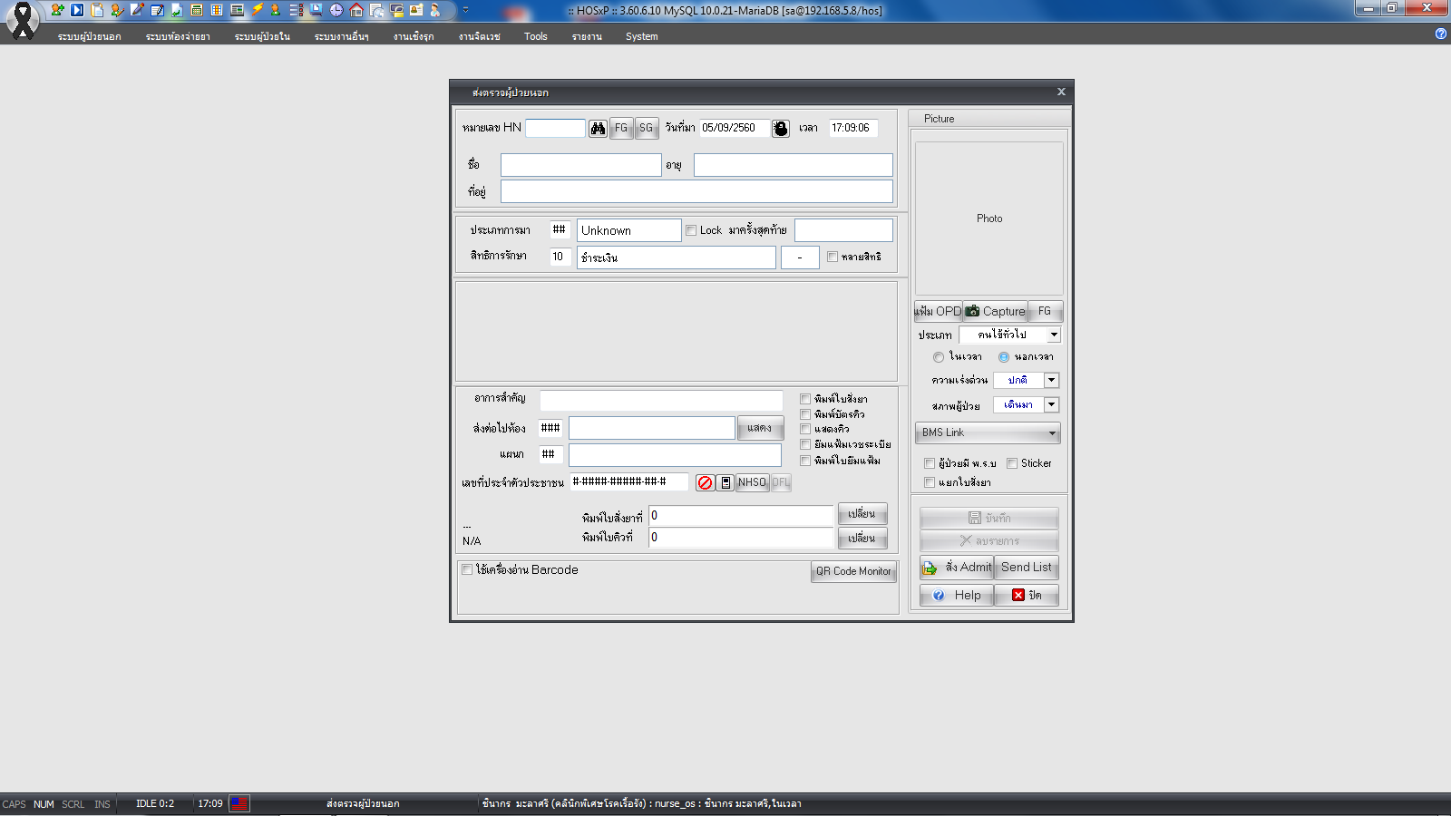
บันทึกการส่งตรวจ
ประเภท
-คนไข้ทั่วไป
- ออกหน่วย
- PCU
- เยี่ยมบ้าน

Slide 7
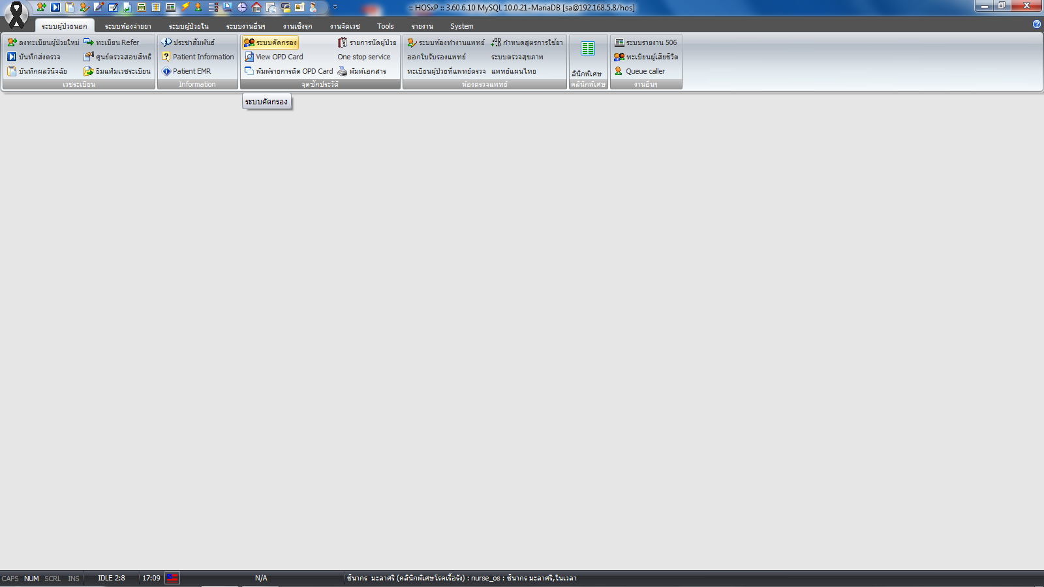
ระบบคัดกรอง

Slide 8
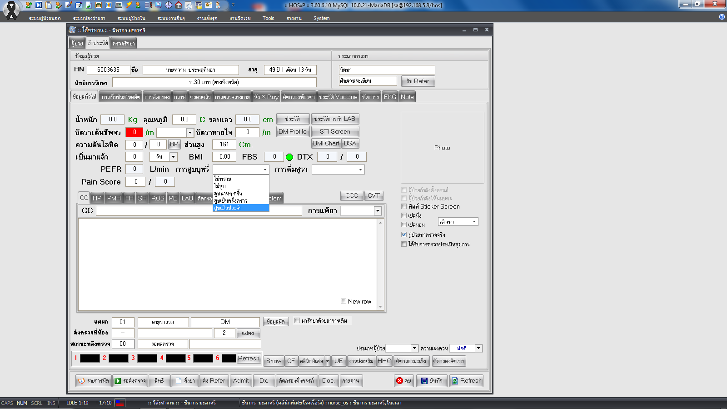
หัตถการ
ประวัติการ
สูบบุหรี่

Slide 9
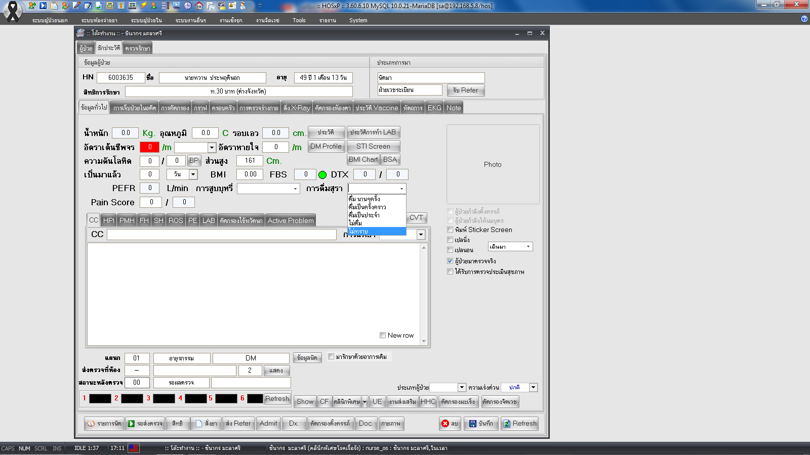
ประวัติ การดื่มสุรา

Slide 10
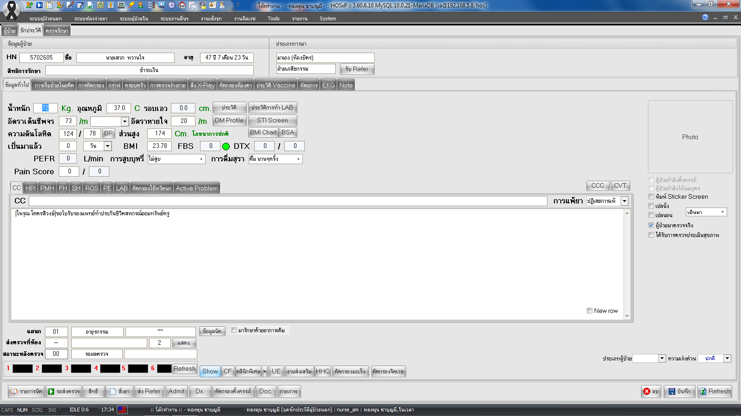
บันทึกประวัติการสูบบุหรี่ / การดื่มสุรา

Slide 11
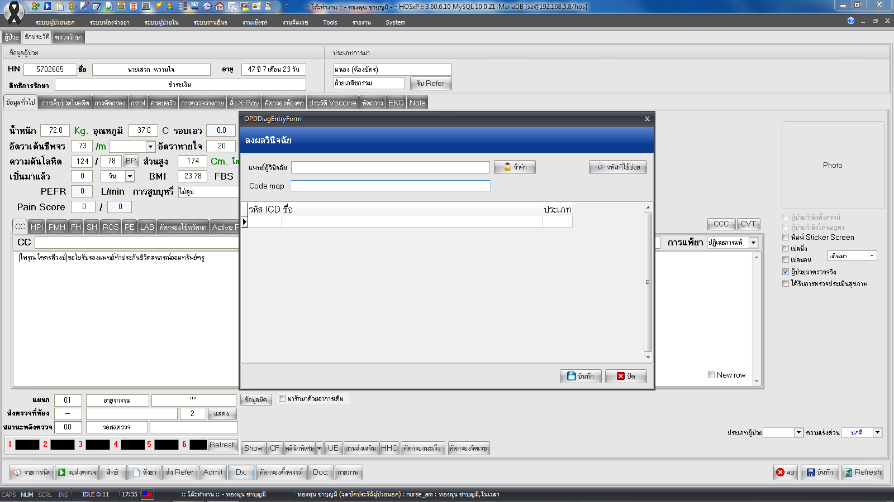
-แพทย์ผู้วินิจฉัย
-รหัส ICD
Dx

Slide 12
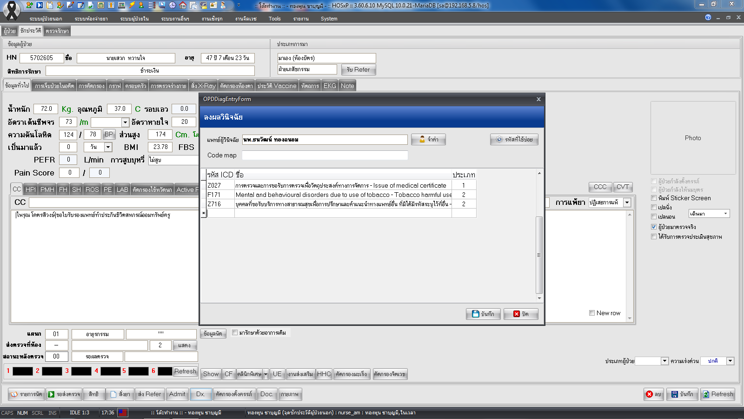
ลงรหัส ICD 10
กดบันทึก

Slide 13
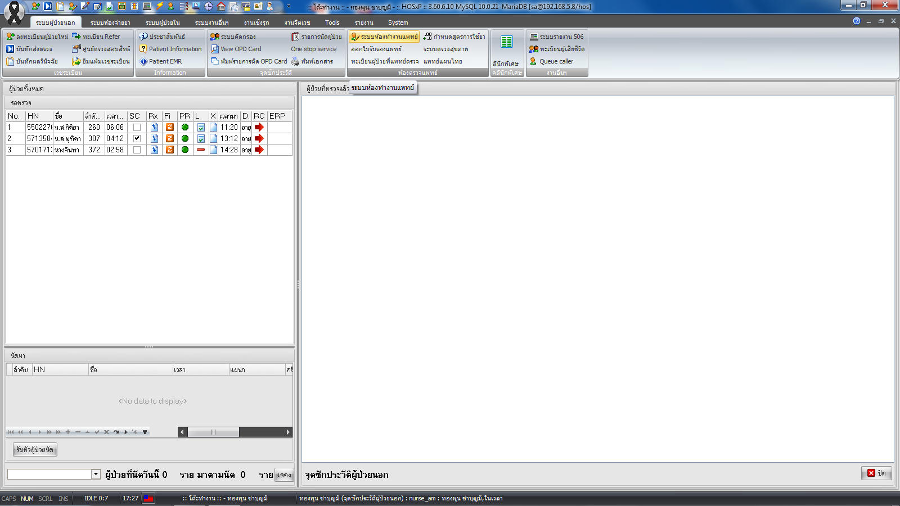
ระบบห้องทำงานแพทย์
ระบบงานผู้ป่วยนอก

Slide 14
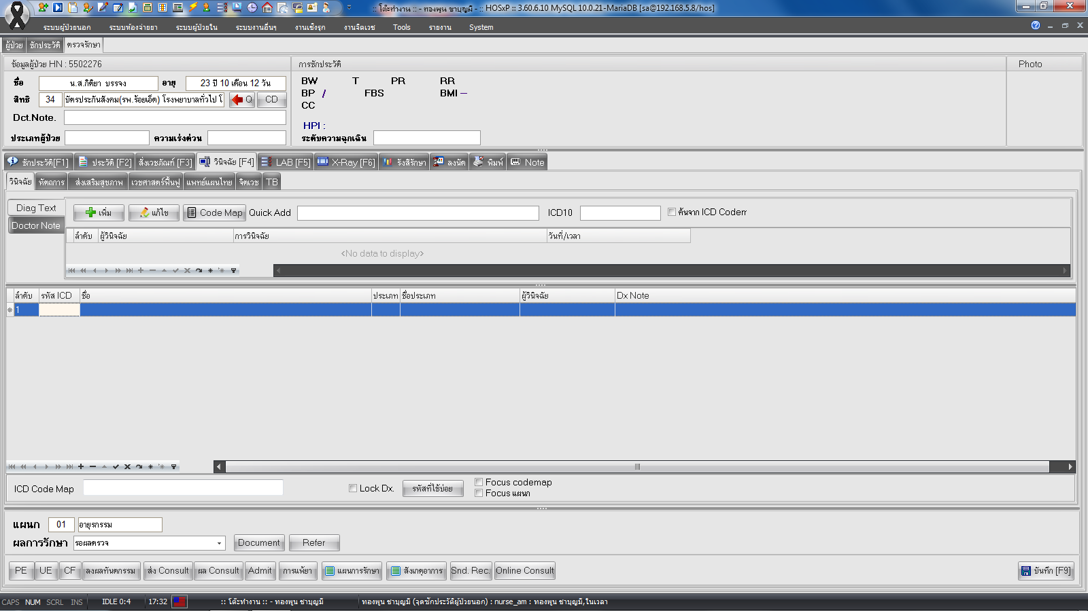
ลงรหัส ICD 10

Slide 15
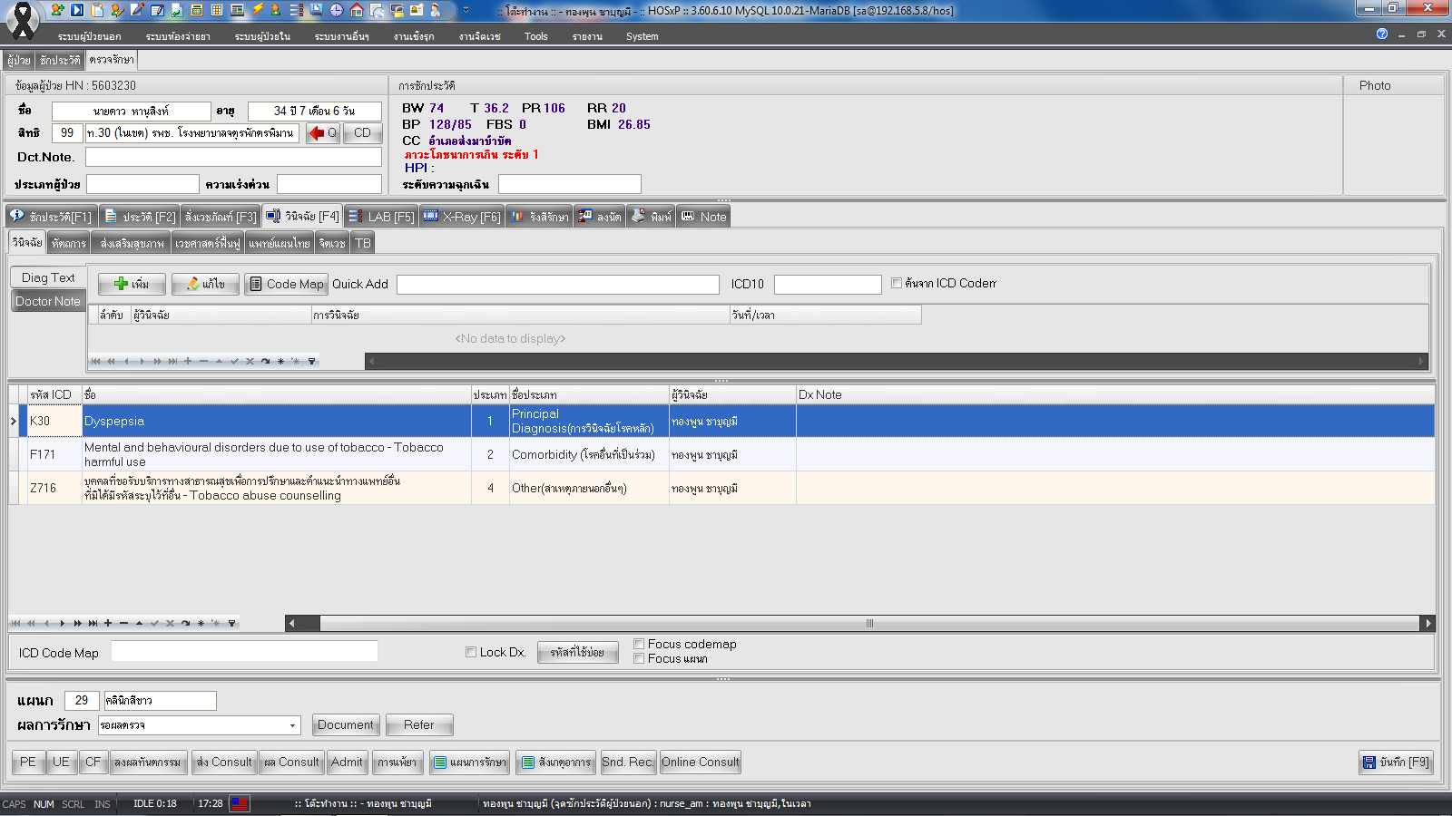
ลงรหัส ICD 10
กดบันทึก

Slide 16
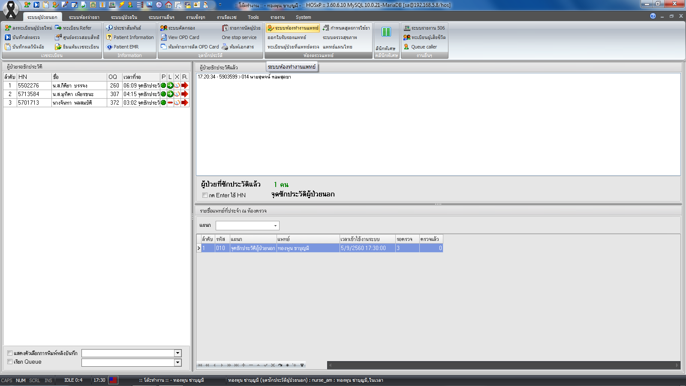

Slide 17
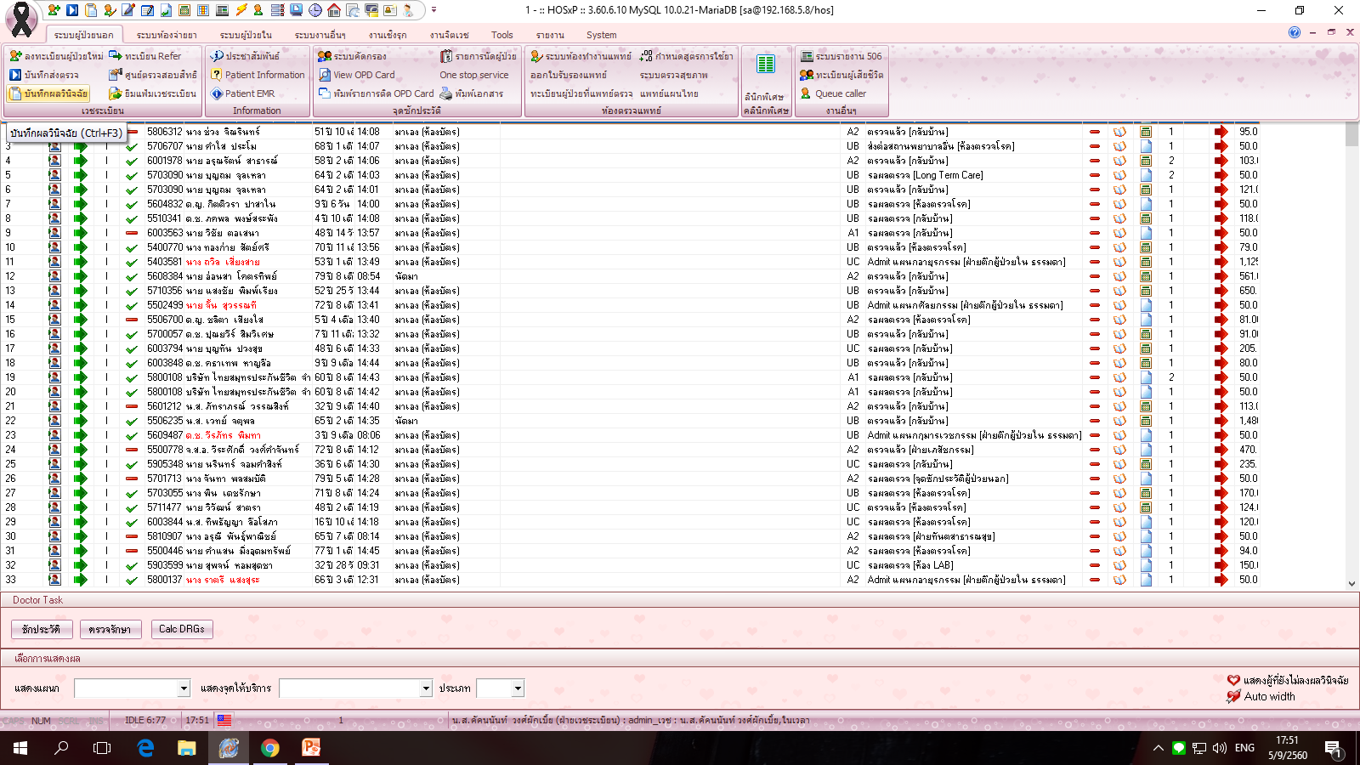
งานผู้ป่วยนอก การวินิจฉัย

Slide 18
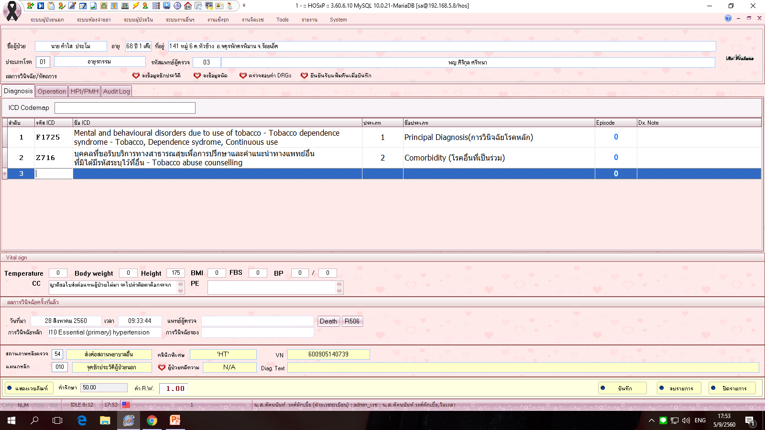
ลง ICD 10
กดบันทึก

Slide 19
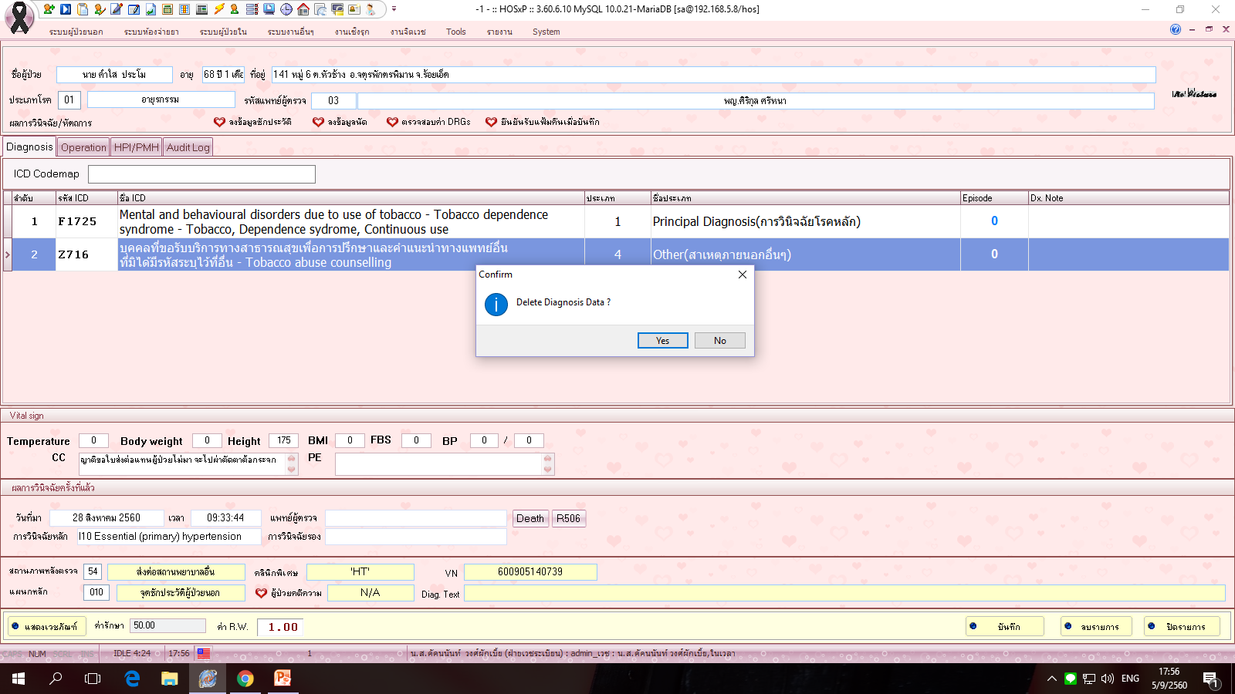
การDelete

Slide 20
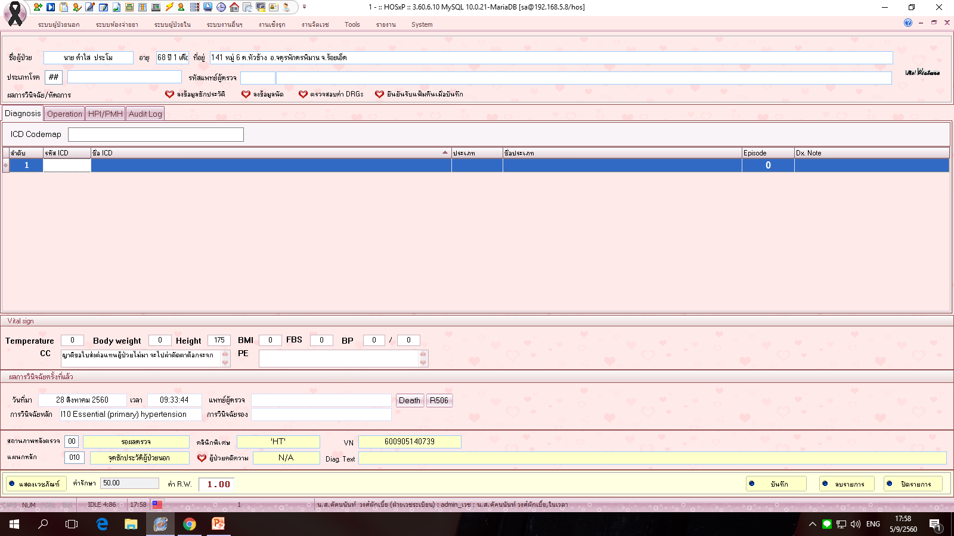
กดบันทึก

Slide 21
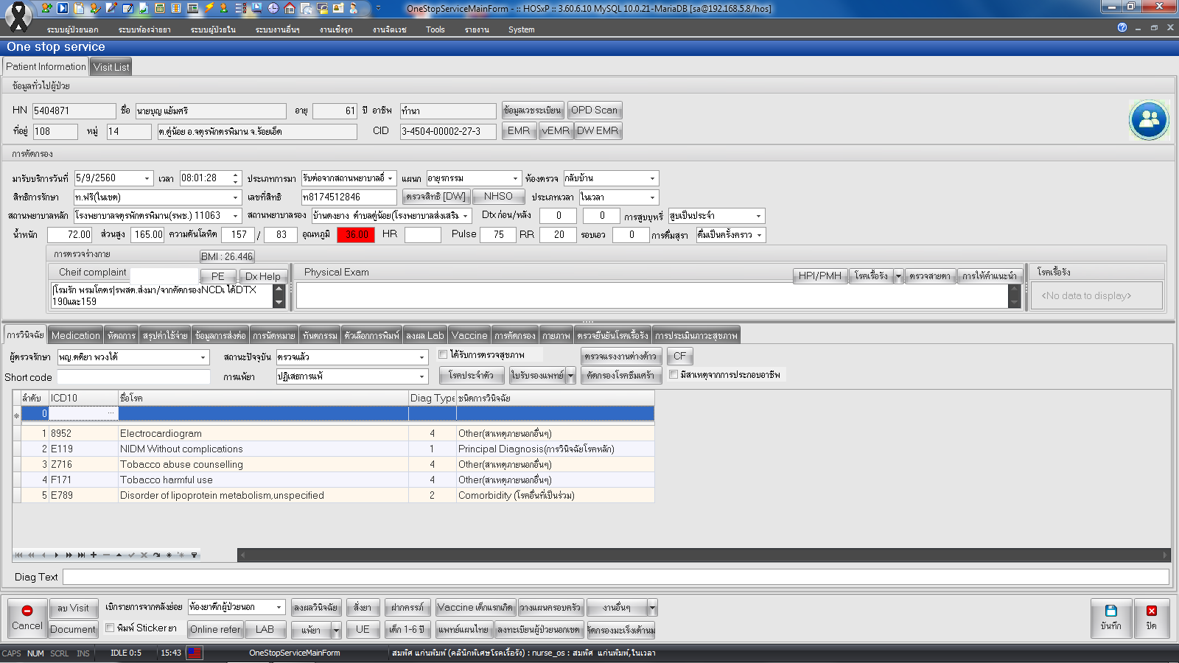

Slide 22
ขอบคุณค่ะ

